Slide 1
База даних аеропорту
Виконала: Скрипець Ольга ІП-21
Керівник роботи: Ліщук Катерина Ігорівна

Slide 2
Опис предметного середовища

Slide 3
Основні бізнес-процеси:
01
02
Вибір літака для рейсу
Графік рейсів
03
04
Безпека пасажирів
Керування літаками

Slide 4
Постановка завдання

Slide 5
Задачі цієї роботи
Перегляд доступних рейсів
Додавання багажу
Бронювання квитка
Перегляд власних бронювань
1
2
3
4

Slide 6
Задачі цієї роботи
Перегляд інформації про користувачів.
Перегляд інформації про багаж
Доступ на рейс
5
6
7

Slide 7
Побудова ER-МОДЕЛІ

Slide 8
Бізнес-правила
Дата бронювання квитка не може перевищувати дату вильоту літака. Це обмеження гарантує, що пасажири не можуть бронювати квитки на рейси, які вже відбулися.
Неможливо забронювати більше білетів, ніж максимальна кількість місць на літаку. Це обмеження гарантує, що не буде перевантаження та всі пасажири матимуть гарантоване місце.
Зареєструвати багаж можна лише в межах максимальної вантажопідйомності літака. Це правило запобігає перевантаженню літака та забезпечує безпеку польотів.
Для будь-якої операції в базі даних потрібна авторизація користувача. Це обмеження гарантує безпеку даних та забезпечує, що всі операції проводяться відповідальними особами.
Для будь-якої операції в базі даних потрібно переконатися що пасажир повнолітній

Slide 9
Сутності
Пасажир Багаж Літак Характеристика Маршрут Графік
Місто Бронювання Працівник Перевірка пасажира

Slide 10
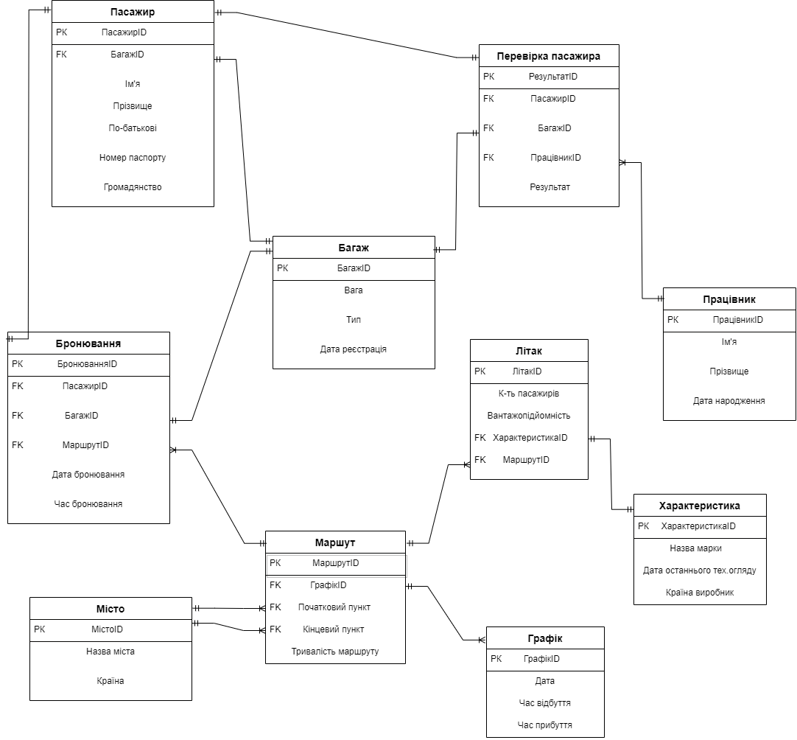
ER - діаграма

Slide 11
Реалізація бази даних

Slide 12
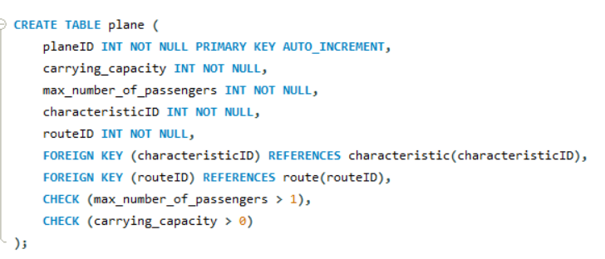
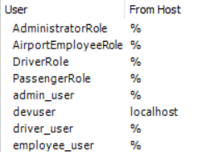
Таблиці з перевірками
Ролі та користувачі

Slide 13
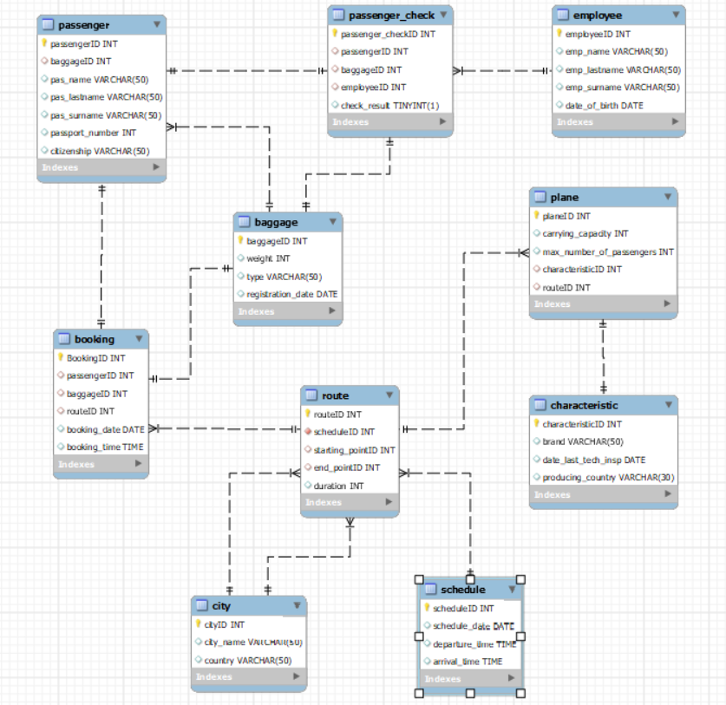
Згенерована СУБД

Slide 14
Робота з базою даних

Slide 15
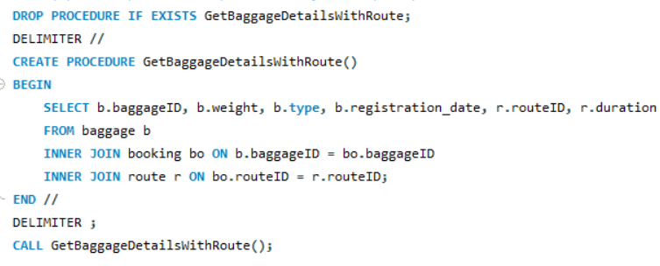
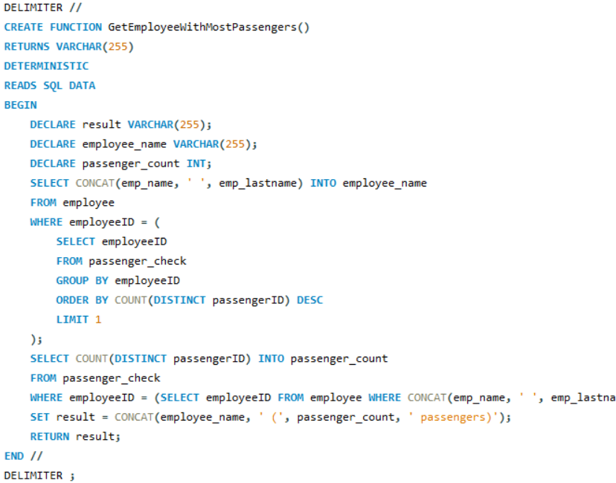
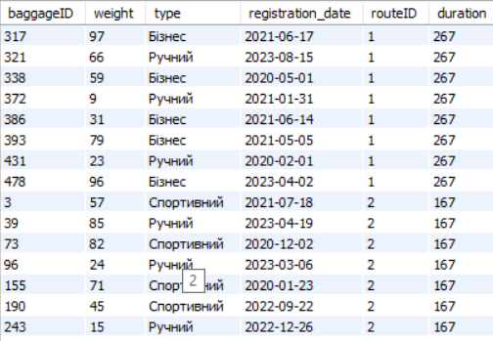

Процедури та функції
Інформація про багаж на певному маршруті
Отримання працівника, що має найбільше перевірених пасажирів

Slide 16
Тригери
При спробі вставки нового запису в таблицю booking, тригер check_date_schedule перевіряє відповідність дати бронювання та дати розкладу. Якщо дата бронювання пізніша за дату розкладу, тригер генерує помилку

Slide 17
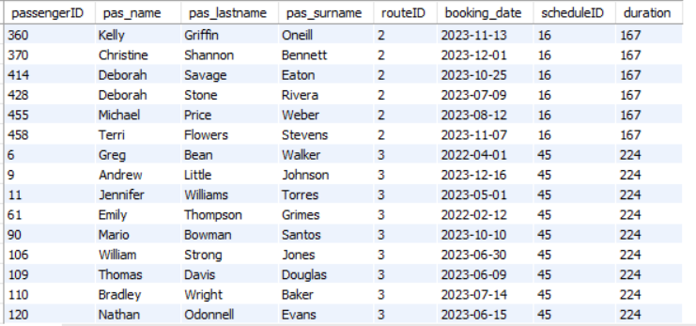
Представлення
Представлення створене для забезпечення зручного доступу до інформації про пасажирів, їх бронювання та відповідні маршрути та графіки.

Slide 18
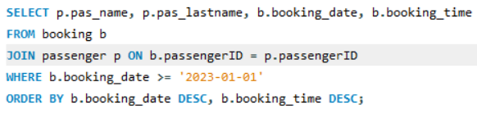
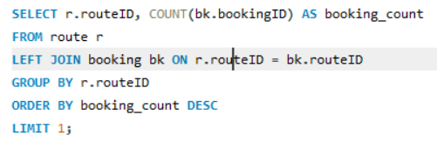
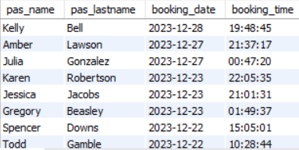

SQL-запити
інформація про бронювання пасажирів, сортування за датою бронювання
Отримання рейсів на які було здійснено найбільше бронювань

Slide 19

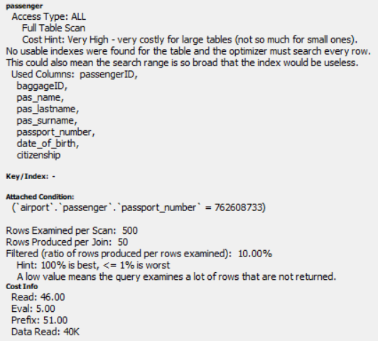
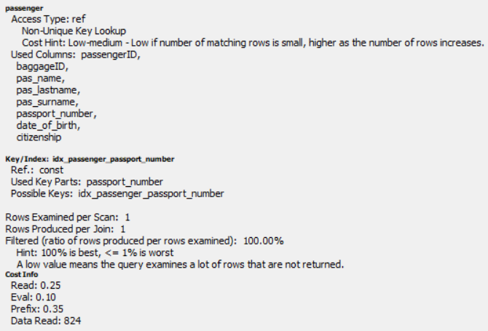
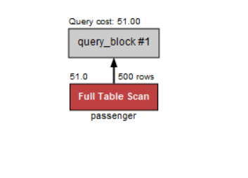
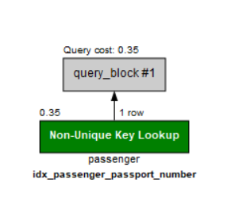
Оптимізація запитів
Оптимізація запитів

Slide 20
Висновок
Створена база даних аеропорту є важливим кроком у поліпшенні управління та оптимізації бізнес-процесів в аеропортовій діяльності. Вона призначена для полегшення роботи персоналу, покращення обслуговування пасажирів та оптимізації внутрішніх операцій.
Отже, - сприятиме швидкому та точному обслуговуванню пасажирів, покращуючи їхній загальний досвід подорожування.
- дозволятиме здійснювати аналітику та отримувати звіти, що допомагає приймати обґрунтовані управлінські рішення.

